Slide 1



KULIAH 5
SISTEM-SISTEM METAFIZIK

Slide 2
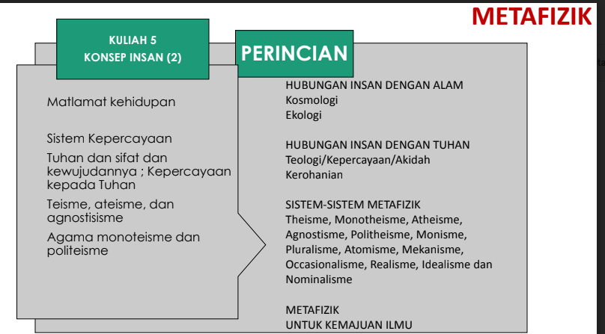

Slide 3
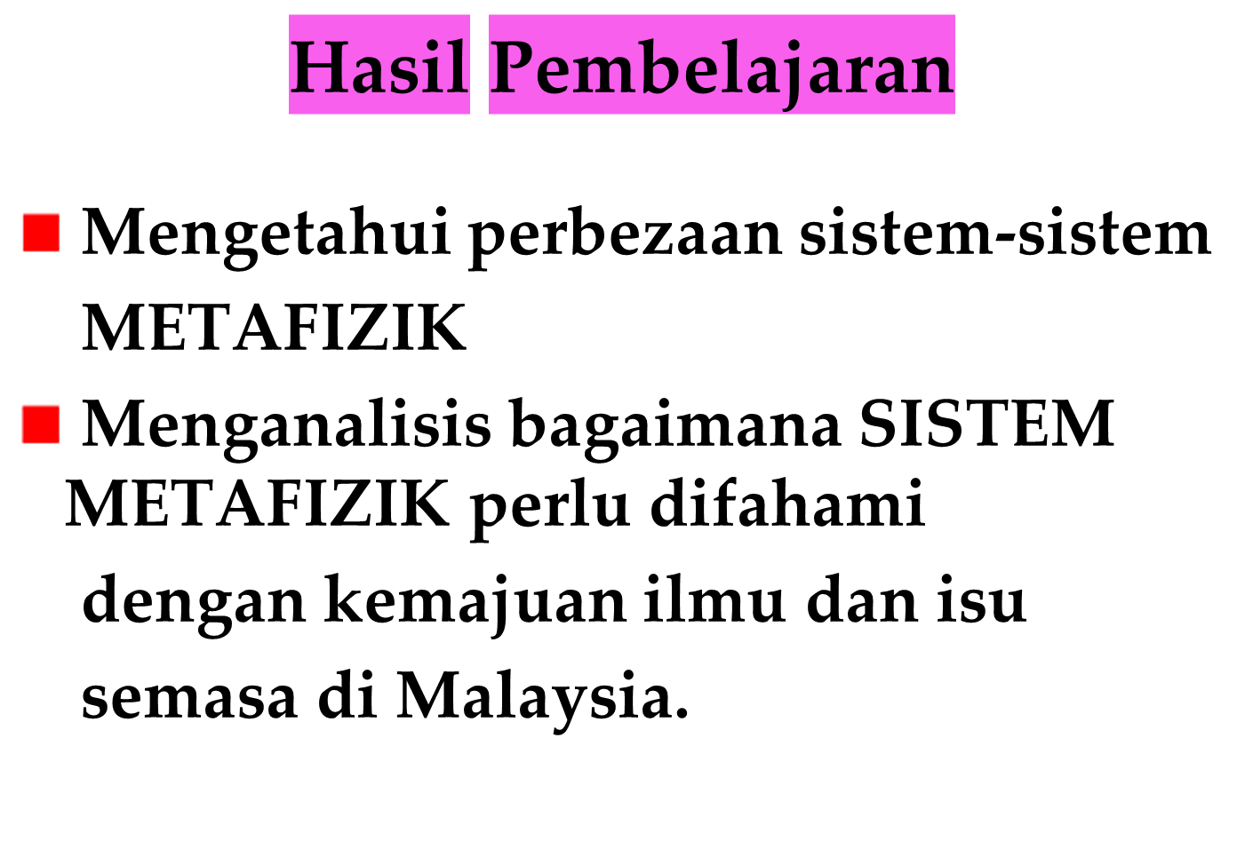

Slide 4
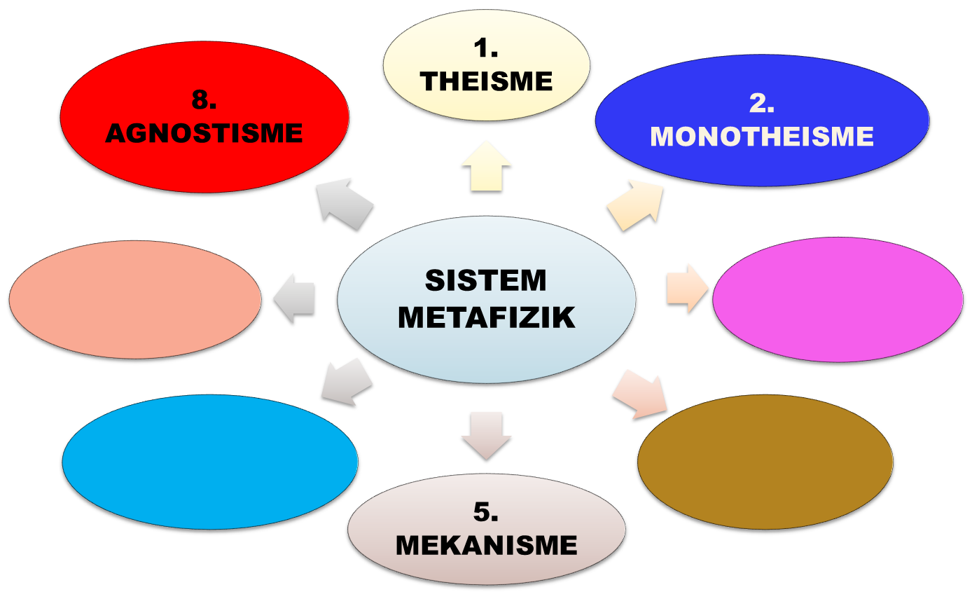
Mari kita kenali SISTEM METAFIZIK…
3. ATHIESME
7. REALISME
6. POLITHEISME
4. IDEALISME

Slide 5
Apa itu Metafizik…???
Meta bermaksud melampaui /melebihi/ tingkatan atas.
Fizik merujuk kepada alam yang bersifat material atau fizikal
Gabungan metafizik – sesuatu yang melampaui sempadan atau batasan fizikal
Dalam erti kata lain – metafizik ada 2 unsur (falsafah dan keagamaan/kepercayaan. Tidak semestinya kaitan sesuatu agama.

Slide 6
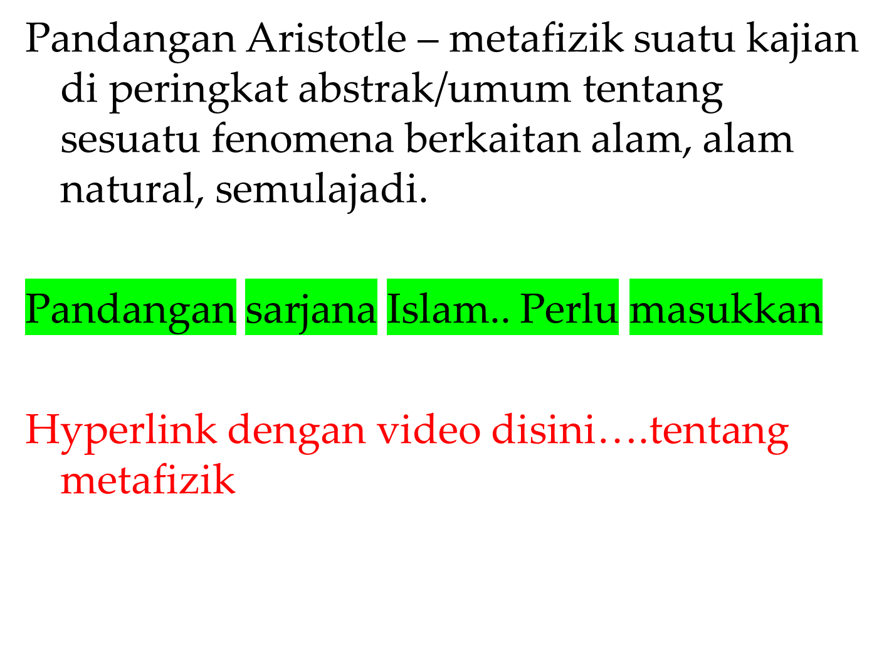

Slide 7
Samb….
Kajian metafizik boleh di fahami kepada 2 aspek utama iaitu:
1. Kajian benda-benda yang abstrak/umum
Contoh : Kebakaran mesti ada api dan asap. Tetapi kita akan tanya apa sebab kebakaran???
2. Kajian fenomena di luar alam nyata
Contoh : hidup selepas mati, alam barzakh, konsep syurga, neraka, kewujudan tuhan, alam ghaib

Slide 8
Samb…
Kategori Metafizik | Fahaman/Kepercayaan | Contoh
1. THEISME | Tuhan wujud, mereka percaya tuhan wujud walaupun tidak dapat dikesan melalui cara biasa/pancaindera, hanya melalui akal guna rasional
2. MONOTHEISME | Tuhan wujud hanyalah satu tetapi tidak dijelaskan tentang wujudnya tuhan | Contoh dalam Islam Tauhid, bagi mereka keesaan tuhan
3. ATHIESME | Tuhan tidak wujud, Realiti alama hanya terhad kepada kewujudan benda-benda nyata seperti manausia, alam, objek fizikal/idea sahaja
4. IDEALISME | Falsafah berasaskan pendapat, akal, dunia luaran sahaja. Pengamalan hanya berdasarkan pengetahuan da idea sahaja
5. MEKANISME | Setiap alam dan kejadian di dalamnya adalah seperti mesin. Proses akal untuk menerangkan sesuatu fenomena. Setiap berlaku ada sebab dan akbiat

Slide 9

Samb…Kategori METAFIZIK
Tuhan itu wujud tetapi kewujudan tuhan itu lebih
daripada satu
Namun mereka tidak menafikan akan kewujudan tuhan
6. POLITHEISME
Alam sejagat ini wujud secara nyata dan objektif.
Fikiran manusia ada upaya untuk terima perkara
yang serupa antara satu sama lain
Kehidupan manusia ada kaitan sebab dan akibat
Mereka tidak terima ada sesuatu ciptaan disebalik alam ini.
7. REALISME
Tuhan wujud atau tidak tidak boleh diketahui sbb manusia
terhad kepada kebolehan melalui deria dan pemikiran sahaja.
Mereka tidak ada kepastian tetapi tidak menidakkkan bahawa
tuhan wujud
8. AGNOSTISME

Slide 10
Perlu simpulkan semua kategori metafizik
Video boleh ditunjukkan disini…. Video dah ada…tapi perlu pilih yang sesuai dan relevan…

Slide 11
Metafizik Untuk Kemajuan Ilmu…
Masih lagi dalam pembacaan…insya Allah siap sebelum kuliah bermula…

Slide 12

Bagaimana nak relate dengan falsafah…

Slide 13
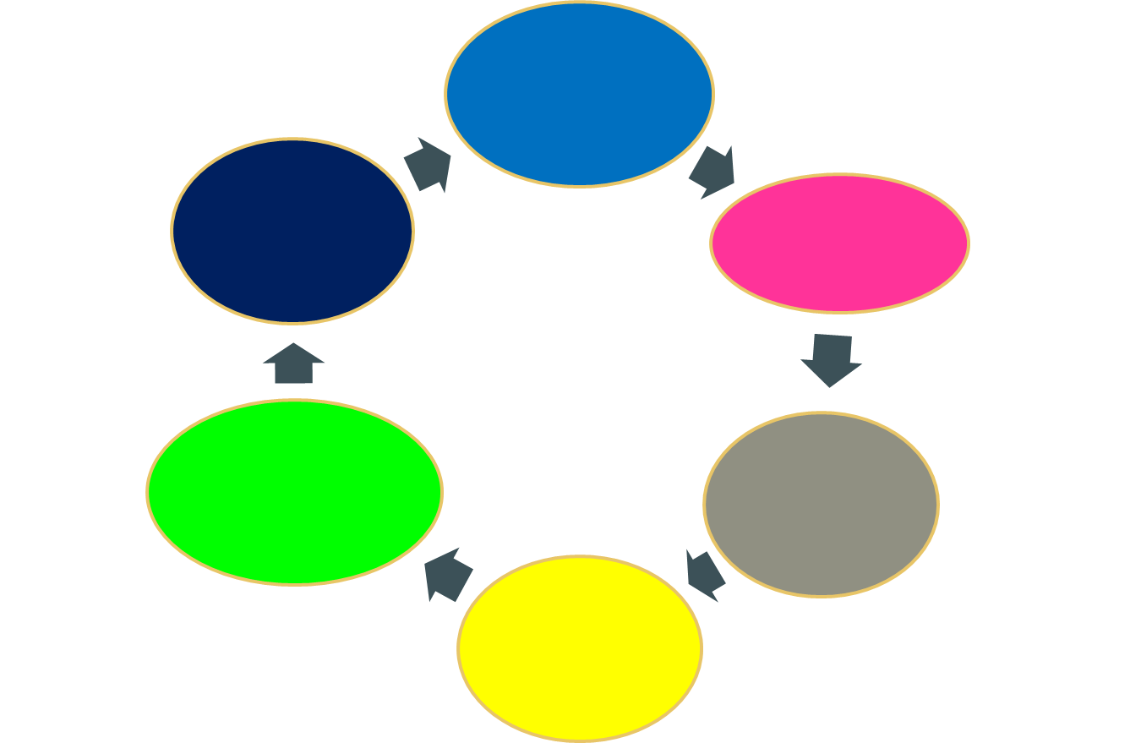

Slide 14

Kesimpulan

Slide 15
Sekian
Terima kasih

